Slide 1
什么是集散控制系统
集散控制系统简称DCS，Distributed Control System，也被称为分散控制系统。它是一种规模较大的计算机控制系统。

Slide 2
DCS的概念
本讲重点：DCS的概念； DCS的应用过程；
关键词：DCS；
DCS即集散型控制系统，又称分布式控制系统（Distributed Control System）。它的主要基础是4C技术，即计算机－Computer、控制 －Control、通信－Communication和CRT显示技术。
DCS系统通过某种通信网络将分布在工业现场附近的现场控制站和控制中心的操作员站及工程师站等连接起来，以完成对现场生产设备的分散控制和集中操作管理。（发电厂为例）
DCS自1975年问世以来已经历了近三十年的时间，其可靠性、实用性不断提高，功能日益增强。如控制器的处理能力、网络通讯能力、控制算法、画面显示及综合管理能力等。DCS系统过去只应用在少数大型企业的控制系统中，但随着4C技术及软件技术的迅猛发展，到目前已经在电力、石油、化工、制药、冶金、建材等众多行业得到了广泛的应用，特别是电力、石化这样的行业。

Slide 3
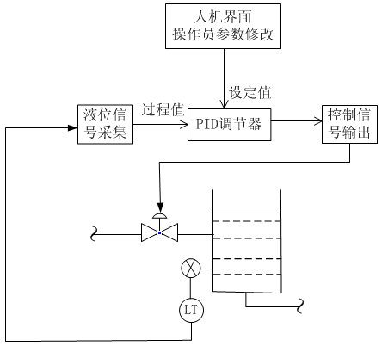
DCS的概念
下图以一个水位信号调节的例子简单地说明DCS的应用过程：

Slide 4
DCS的概念
我们可以把上述过程引申如下：

Slide 5
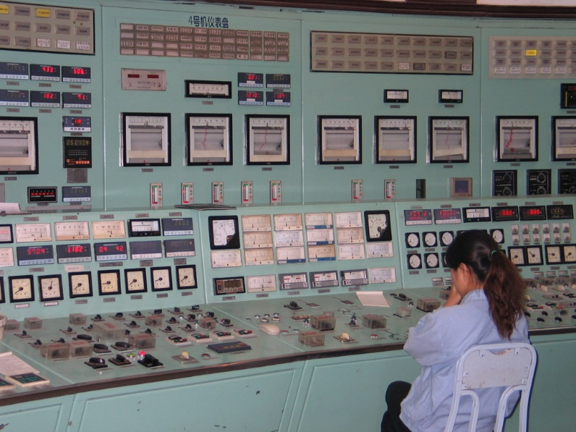
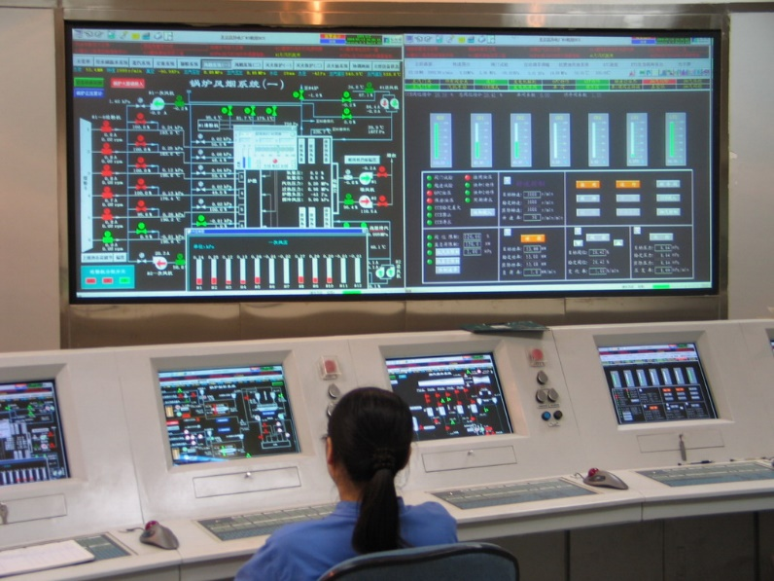
DCS系统的现状与发展趋势
经历了二十几年的发展，DCS有了很大的变化。这种变化来自两方面的动力：用户需求的不断提高和电子与信息技术的快速发展。用户的需求已经不再满足于应用DCS代替常规的仪表控制和简单的数据检测，同时随着电子与信息技术的进步使得DCS应用的构成元件（电子元器件、处理器、软件、网络等）性能大大提高且价格大幅度下降，特别是各种板级OEM部件和HMI软件的发展进一步简化了DCS的开发难度并降低了开发成本。
目前，一套使用户满意的DCS系统应该具备以下特点：
系统具备开放的体系结构，可以提供多层的开放数据接口；
系统应具备强大的处理功能，并提供方便的组态复杂控制系统的能力与用户自主开发专用高级控制算法的支持能力；
系统应支持多种现场总线标准以便适应未来的扩充需要；
系统应高可靠、维修方便、工艺先进、价格合理

Slide 6
DCS的用途
DCS可用于实现大型生产过程的控制和管理。它在许多领域都有着广泛的应用，比如：发电厂、变电站、化工厂、炼油厂、制药厂、铁路、地铁等。

Slide 7
通过这门课,我们要学习哪些知识?
DCS是由哪些设备构成的?
这些设备的基本原理
这些设备的使用方法
这些设备是怎样交换信息的(通信)?

Slide 8
过程控制系统的发展历史
20世纪30年代，机械式仪表，现场操作
20世纪40年代，大型气动式仪表，控制室操作
20世纪50年代，气动单元组合仪表，控制室操作
20世纪60年代，电动单元组合仪表，控制室操作
20世纪70年代，分散控制系统，控制室操作

Slide 9
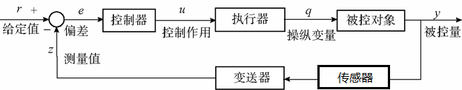
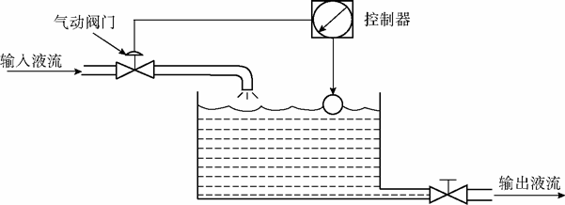
计算机控制系统的基本概念
常规仪表控制系统原理框图
储液罐液位控制系统示意图

Slide 10
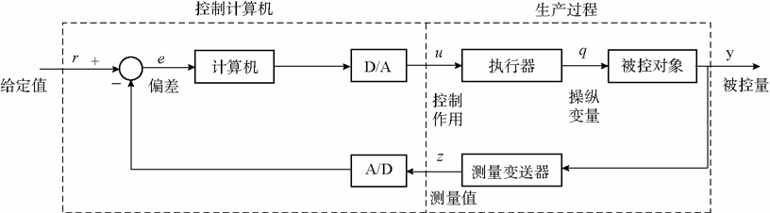
计算机控制系统的基本概念
常规仪表控制系统原理框图
计算机控制系统原理框图

Slide 11
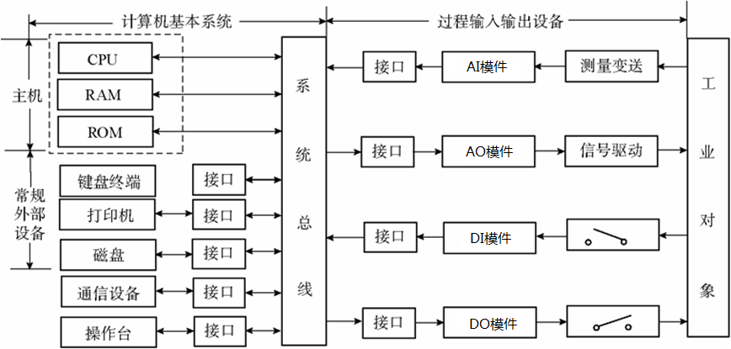
计算机控制系统的基本概念
计算机控制系统硬件组成框图

Slide 12
计算机控制系统的构成
计算机(用于实现调节运算)
输入输出通道
模拟量输入通道AI（采集模拟量信号，把模拟量信号转换成数字量信号）
模拟量输出通道AO（输出模拟量控制信号，把数字量信号转换成模拟量信号）
开关量输入DI（采集开关量信号）
开关量输出DO（输出开关量控制信号）
被控对象

Slide 13
计算机控制系统的基本概念
AI（模拟量输入）通道
AO（模拟量输出）通道
DI（开关量输入）通道
DO（开关量输出）通道
计算机控制系统硬件组成框图

Slide 14
计算机控制系统的种类
根据时间的先后，以及系统的复杂程度，可以把计算机控制系统分为5种类型：
数据采集系统（DAS）
操作指导控制系统（OGC）
直接数字控制系统（DDC）
计算机监督控制系统（SCC）
分散控制系统（DCS）

Slide 15
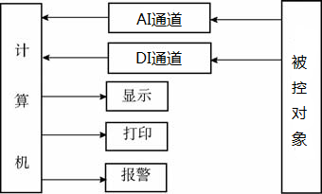
数据采集系统（DAS）
模拟量信号
开关量信号
一个或多个
生产过程中的大量参数经仪表发送和A/D通道或DI通道巡回采集后送入计算机，由计算机对这些数据进行分析和处理，并按操作要求进行屏幕显示、制表打印和越限报警。该系统可以代替大量的常规显示、记录和报警仪表，对整个生产过程进行集中监视。因此，该系统对于指导生产以及建立或改善生产过程的数学模型，是有重要作用的。

Slide 16
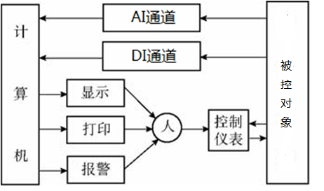
操作指导控制系统（OGC）
OGC
一个或多个
DAS

Slide 17
操作指导控制系统（OGC）
OGC
操作人员根据显示或打印的数据，以及报警提示信息，操作控制仪表，进而实现生产过程的控制。操作指导控制系统的优点是结构简单，控制灵活和安全。缺点是要由人工操作，速度受到限制，不能同时控制多个回路。

Slide 18
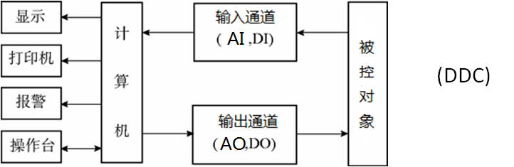
直接数字控制系统（DDC）
一个或多个
OGC

Slide 19
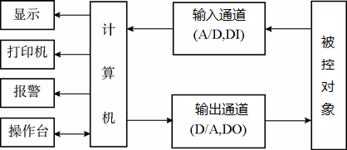
直接数字控制系统（DDC）
(DDC)
用一台计算机不仅完成对多个被控参数的数据采集，而且能按一定的控制规律进行实时决策，并通过过程输出通道发出控制信号，实现对生产过程的闭环控制

Slide 20
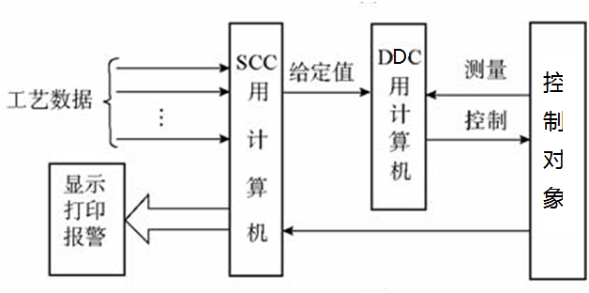
计算机监督控制系统（SCC）
SCC计算机按照描述生产过程的数学模型，根据原始工艺数据与实时采集的现场变量计算出最佳动态给定值，送给DDC计算机，由DDC计算机控制生产过程。

Slide 21
集散控制系统（DCS）
前面几种计算机控制系统有一个共同的特点：只用一台计算机控制生产过程（同时控制多个对象），集中控制。
随着生产规模的扩大，信息量的增多,一台计算机无法完成生产过程控制的任务。于是，人们研制出以多台微型计算机为基础的分散控制系统(Distributed Control System，DCS)。DCS 采用分散控制、集中操作、分级管理、分而自治和综合协调的设计原则。

Slide 22
DCS的发展历程
第一代DCS（1975~1980）
第二代DCS（1980~1985）
第三代DCS（1985~现在）

Slide 23
第一代DCS
1975~1980
典型的代表有：
Honeywell公司的TDC—2000系统
Yokogawa(即横河)公司的Yawpark 系统
Foxboro公司的Spectrum 系统
Bailey 公司的Network 90 系统
Kent 公司的P4000 系统
Siemens 公司的TelepermM系统
东芝公司的TOSDIC 系统

Slide 24
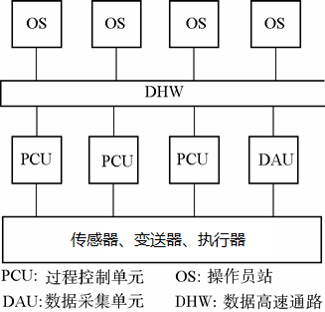
第一代DCS
监控级
控制级
现场级

Slide 25
第一代DCS
第一代DCS的特点：
（1）比较注重控制功能的实现，系统的设计重点是现场控制站，各个公司的系统均采用了当时最先进的微处理器来构成过程控制站(PCU)，因此系统的直接控制功能比较成熟可靠。
（2）系统的人机界面功能则相对较弱，在实际中只用运行员操作站(OS)进行现场工况的监视，使得提供的信息也有一定的局限。

Slide 26
第一代DCS的特点
（3）在功能上更接近仪表控制系统，这是由于大部分推出第一代DCS 的厂家都有仪器仪表的生产和系统工程的背景。其分散控制、集中监视的特点与仪表控制系统类似，所不同的是控制的分散不是到每个回路，而是到过程控制站，一个现场控制站所控制的回路从几个到几十个不等；集中监视所采用的是CRT 显示技术和控制键盘操作技术，而不是仪表面板和模拟盘。

Slide 27
第一代DCS的特点
（4）各个厂家的系统均由专有产品构成，包括高速数据通道、过程控制站、运行员操作站及各类功能性的工作站等。原因：DCS 还没有形成统一标准，尤其是通信系统。

Slide 28
第二代DCS
1980~1985
典型的代表有：
Honeywell 公司的TDGC-3000系统
Fisher公司的PROVOX系统
Taylor公司的MOD300系统
Westinghouse公司的WDPF

Slide 29
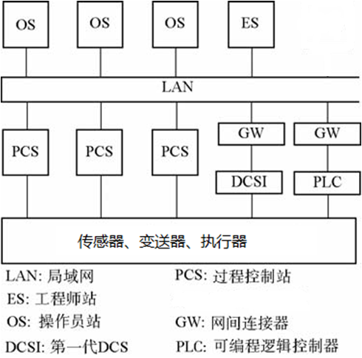
第二代DCS
监控级
控制级
现场级

Slide 30
第二代DCS
第二代DCS的特点
（1）在DCS中引入了局域网(LAN)作为系统骨干，按照网络节点的概念组织过程控制站、运行员操作站、网关(Gate Way，用于兼容早期产品)，这使得系统的规模、容量进一步增加，系统的扩充有更大的余地，也更加方便。
（2）在功能上，这个时期的DCS逐步走向完善，除回路控制外，还增加了顺序控制、逻辑控制等功能。

Slide 31
第二代DCS
第二代DCS的特点
（3）在人机界面方面，随着CRT 显示技术的发展，图形用户界面逐步丰富，显示密度大大提高，使操作人员可以通过CRT 的显示得到更多的生产现场信息和系统控制信息。
（4）在操作方面，从过去单纯的键盘操作(命令操作界面)发展到基于屏幕显示的光标操作(图形操作界面)，轨迹球、光笔等光标控制设备在系统中得到了越来越多的应用。

Slide 32
第三代DCS
1985~现在
典型的代表有：
Foxboro公司推出的I/A Series系统
Honeywell 公司的TDC-3000/UCN系统
Yokogawa公司的Centum-XL系统
Bailey公司的INFI-90系统
Westinghouse公司的WDPFⅡ系统
Leeds＆Northrup 公司的MAX1000系统
日立公司的HIACS系统

Slide 33
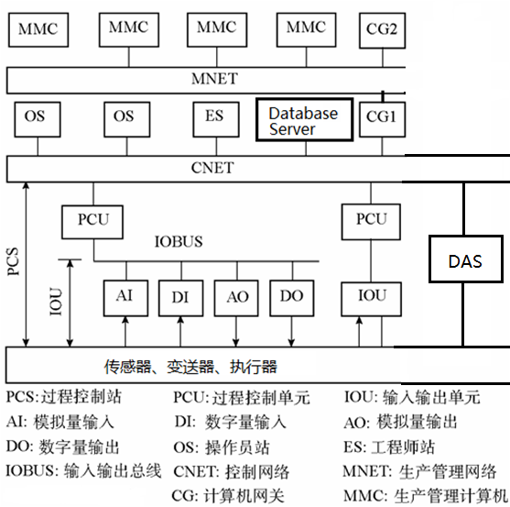
第三代DCS
管理级
监控级
控制级
现场级

Slide 34
第三代DCS
第三代DCS的特点
（1）在功能上实现了进一步扩展，增加了上层网络，将生产的管理功能纳入到系统中。这样，就形成了直接控制、监督控制和协调优化、上层管理三层功能结构，这实际上就是现代DCS 的标准体系结构。

Slide 35
第三代DCS
第三代DCS的特点
（2）在网络方面，各个厂家已普遍采用了标准的网络产品，如各种实时网络和以太网等。

Slide 36
第三代DCS
第三代DCS的特点
（3）多数DCS 厂家在组态方面实现了标准化，由IEC 61131-3 所定义的五种组态语言为大多数DCS 厂家所采纳，在这方面为用户提供了极大的便利。

Slide 37
第三代DCS
第三代DCS的特点
（4）在构成系统的产品方面，除过程控制站基本上还是各个DCS 厂家的专有产品外，各种功能站的硬件和基础软件，如操作系统等，已没有哪个厂家在使用自己的专有产品了，这些产品已全部采用了市场采购的商品，这给系统的维护带来了相当大的好处，也使系统的成本大大降低。

Slide 38
DCS的特点
（1）适应性
DCS在结构上采用了常规控制系统的模块化设计方法，无论是硬件还是软件，都可以根据实际应用的需要去灵活地加以组合。

Slide 39
DCS的特点
（2）扩展性
DCS可以随着生产过程的不断发展，逐渐扩充系统的硬件和软件，以期达到更大的控制范围和更高的控制水平

Slide 40
DCS的特点
（3）控制能力
在DCS中，控制功能主要是由软件实现的，因此它具有高度的灵活性和完善的控制能力。它不仅能够实现常规控制系统的各种控制功能，还能够完成各种复杂的优化算法。

Slide 41
DCS的特点
（4）人机联系手段
DCS采用了更先进的人机联系手段，比如采用了图形显示器和键盘、鼠标。通过这些人机交互设备，运行人员不仅可以了解生产过程的运行情况，还可以调整和控制生产过程。

Slide 42
DCS的特点
（5）可靠性
DCS中的过程控制站仅控制少数几个回路，因此，个别回路出现故障时，对全局的影响不大。
DCS中广泛采用了冗余技术，如电源、通信网络、过程控制站
DCS采用软件模块组态的方法形成各种控制方案，取消了常规系统中的各种模块之间的连接导线，因此大大减少了由连接导线和连接端子所造成的故障。

Slide 43
DCS的特点
（6）可维修性
DCS采用了比较完善的在线诊断技术，大多数系统的故障诊断定位准确度都可以达到模件级。
通过各种人机交互设备，运行员能够迅速发现系统故障的性质和地点，并可以在不中断被控过程的情况下更换故障模件。

Slide 44
DCS的特点
（7）安装费用
在DCS中，控制方案的实现主要靠软件功能的连接，大大减少了模件之间的连接电缆。
过程控制站可以采用地理分散的方式安装在被控过程的附近，因此可以大大减少连接电缆的长度。

Slide 45
DCS的分散方式
功能分散
将系统的控制功能分解成若干子功能，然后这些子功能由不同的子系统完成。
物理分散
整个系统控制功能由许多不同的物理实体（硬件）分散实现。
地理分散
过程控制站安装在被控生产过程的附近，即在整个工厂(厂房)内分散布置。

Slide 46
总结
DCS有什么用途？
DCS怎样实现这些用途的？
DCS由哪些设备构成的?这些设备的用途?

Slide 47
总结
DCS的用途
监视
控制

Slide 48
总结
DCS的监视功能是怎样实现的？
计算机(在过程控制站中)通过输入通道（AI通道，DI通道），实时采集各种物理量的数据，并把这些数据发送给数据服务器（内部有数据库Database）保存，运行员操作站定期地从数据服务器中读取最新的数据，并把这些数据显示在监视画面中。此外，运行员操作站还能根据预先设置的规则，决定是否报警。

Slide 49
总结
DCS的控制功能是怎样实现的？
在DCS中，由计算机、输入通道、输出通道和被控对象构成了多个控制回路，这些回路可以实现自动控制的功能。
控制功能的实现的过程：计算机通过输入通道实时采集各种物理量的数值，并进行调节运算，根据调节运算的结果，通过输出通道向被控对象发送控制信号。

Slide 50
总结
DCS由哪些设备构成的?这些设备的用途?
DCS中的设备有:现场仪表(传感器,变送器,执行器)过程控制站(PCS),运行员操作站(OS),工程师工作站(ES),数据服务器,生产管理计算机(MMC) ,通信网络

Slide 51
总结
现场仪表的用途?
传感器:把被测物理量(如温度,压力)转换成可观测的信号(如电流信号,电压信号)
变送器:把传感器输出的信号转换成标准电信号(如4～20mA的电流信号)
执行器:接受控制信号,实现生产过程调节(如电动阀们,电动挡板)

Slide 52
总结
过程控制站用途?
采集传感器或变送器输出的信号
调节运算(如PID运算)
输出控制信号给执行器
向数据服务器发送采集的数据

Slide 53
总结
运行员操作站用途?
监视生产设备与DCS的工作状态
维护、调整生产过程与DCS

Slide 54
总结
工程师工作站用途?
组态设计
运行员使用的监控画面
过程控制站使用的控制程序
数据服务器使用的数据库及应用程序
网络参数的配置

Slide 55
总结
通信网络的用途?
把系统中的设备连接在一起
数据服务器的用途?
存放各种数据(历史数据和实时数据)
管理计算机的用途?
实现生产管理

Slide 56
DCS实例
和利时公司的MACS V系统

